Slide 1
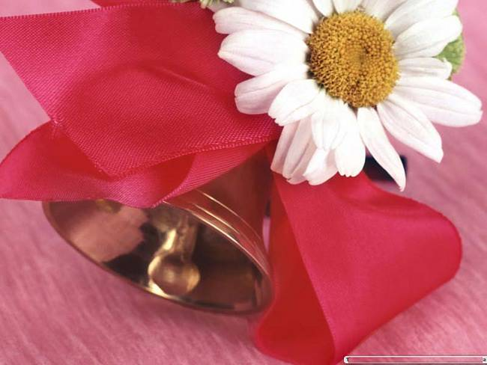
Выпускники
9 класса
2013

Slide 2
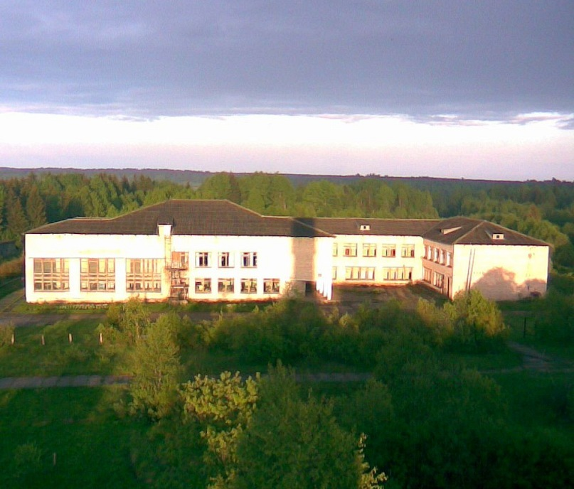

Родная школа…
дороже тебя нет…

Slide 3
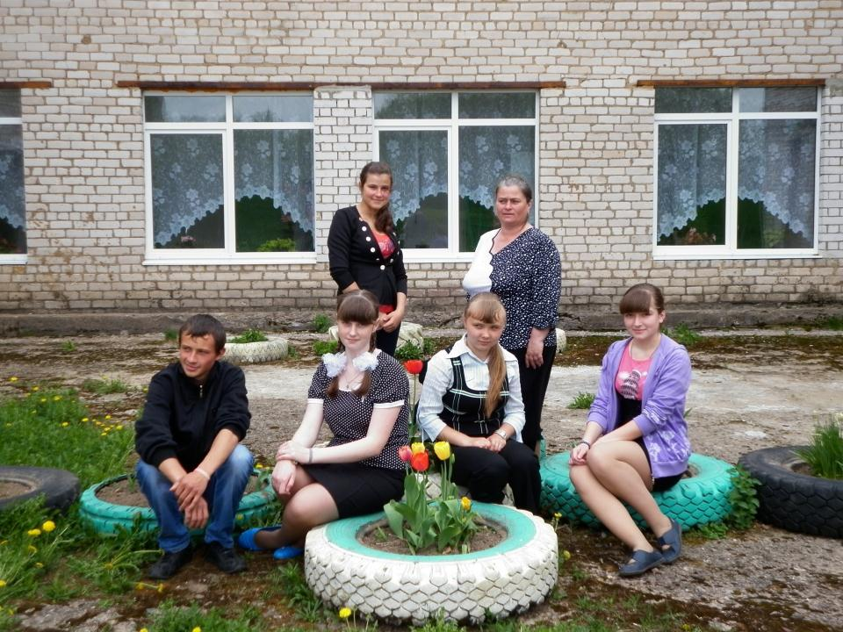
9 класс

Slide 4
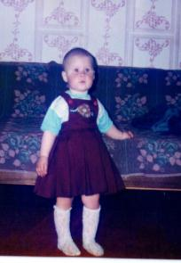
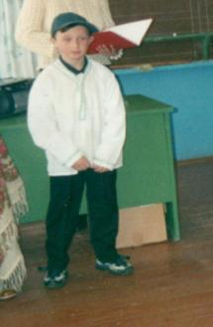
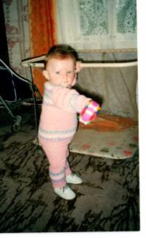
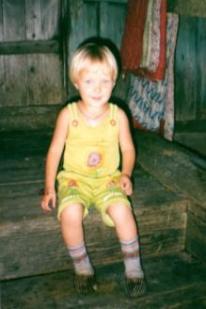

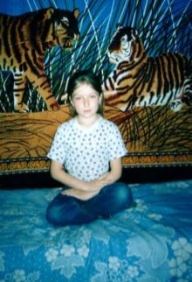
Такие маленькие,
Такие шустрые…
Карина
Вася
Олеся
Света
Аня

Slide 5
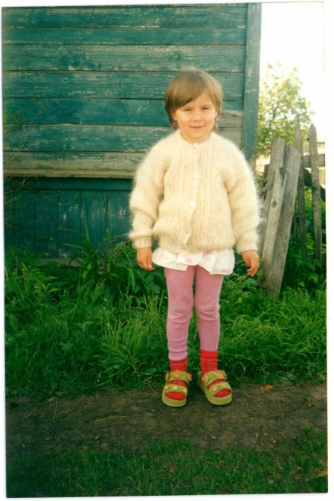
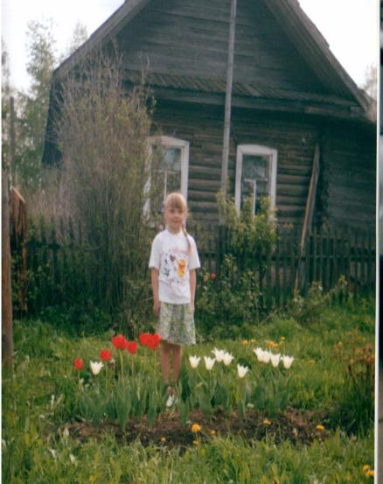

Slide 6
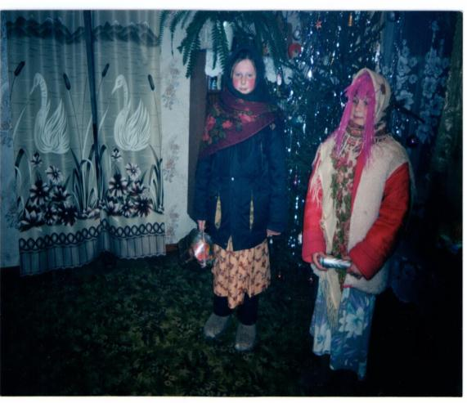
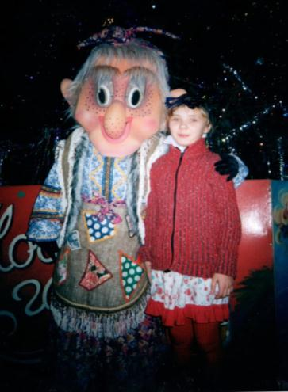

Slide 7
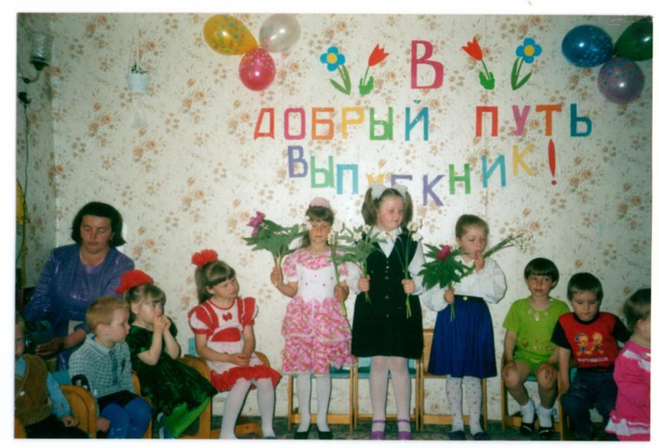
Прощай, детский садик!!!

Slide 8
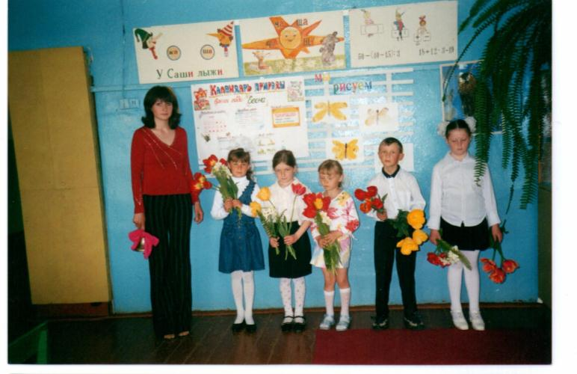
Здравствуй, дорогая школа!!!

Slide 9
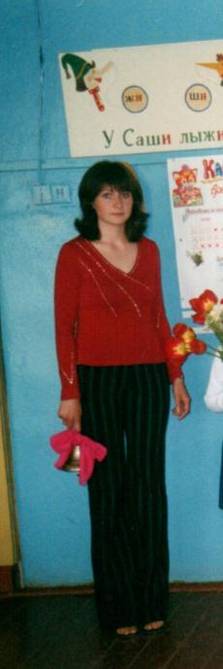
Наша первая учительница
Богачева Ольга Николаевна

Slide 10
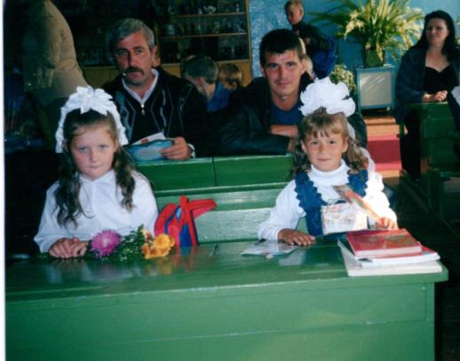
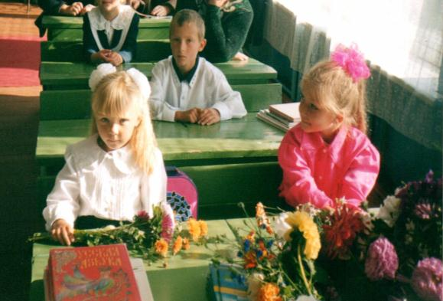
Первый раз
в первый класс

Slide 11
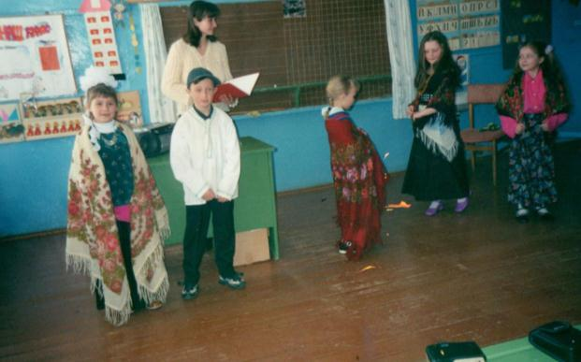
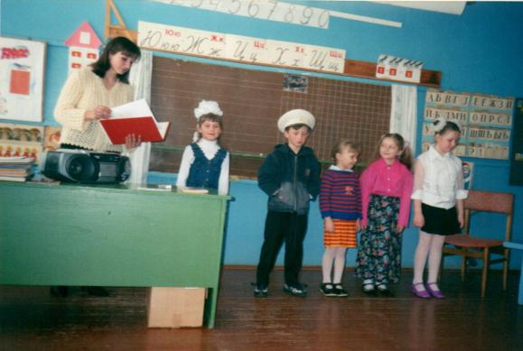
Жизнь первоклашки …

Slide 12
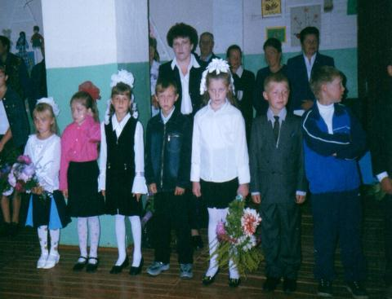
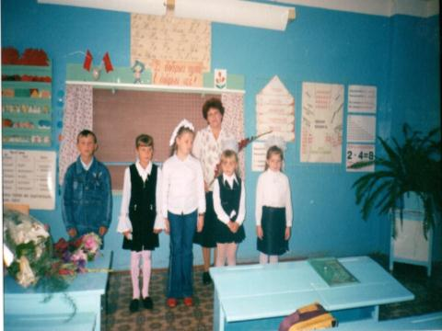
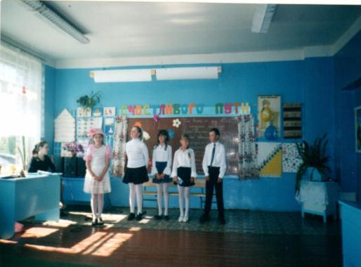
2006
2005
2007
Мы росли

Slide 13
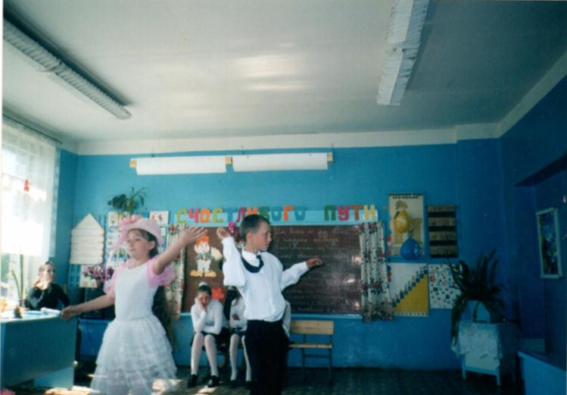
Прощай, начальная школа!!!

Slide 14
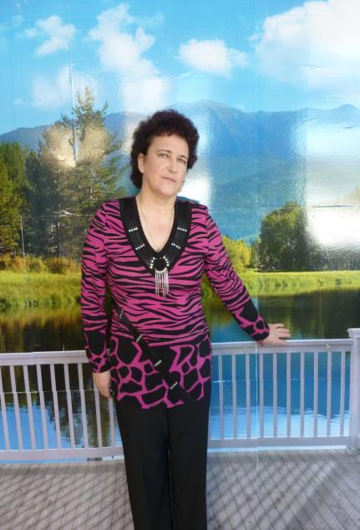
Наш классный руководитель
Со 2 по 4 классы
Христофорова Маргарита Николаевна

Slide 15
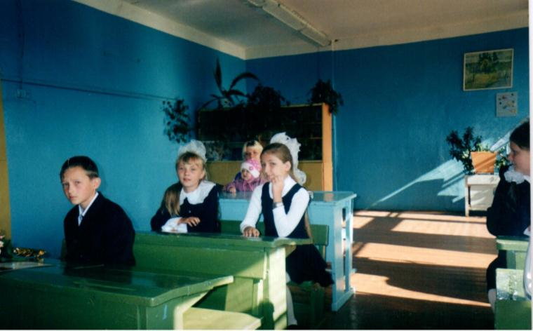
Здравствуй, 5 класс!

Slide 16
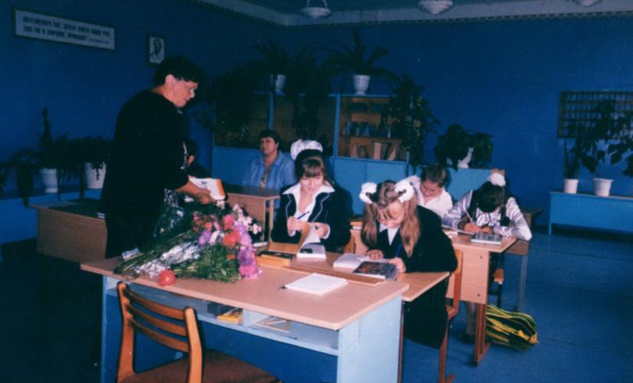
1 сентября 2009

Slide 17
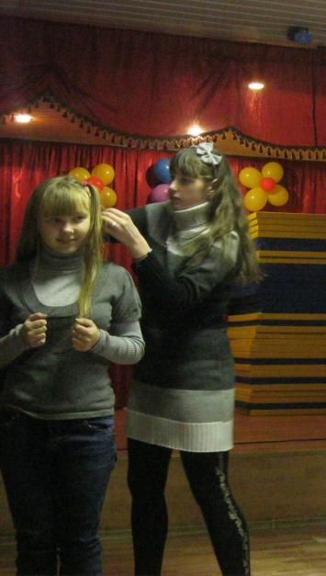
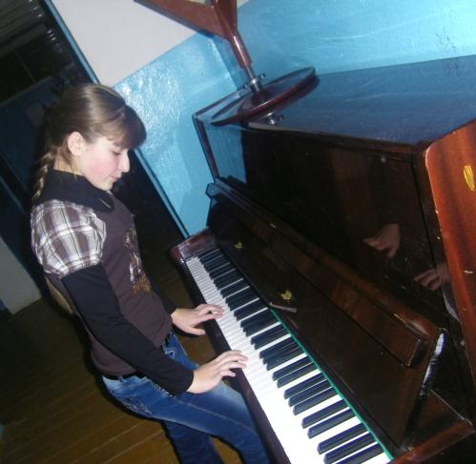
Наш фотоальбом..

Slide 18
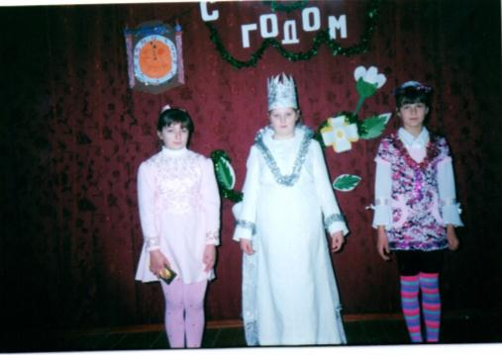
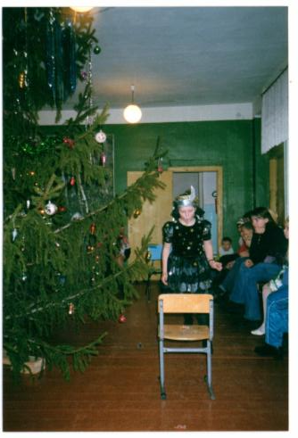
От тех времен до наших дней…

Slide 19
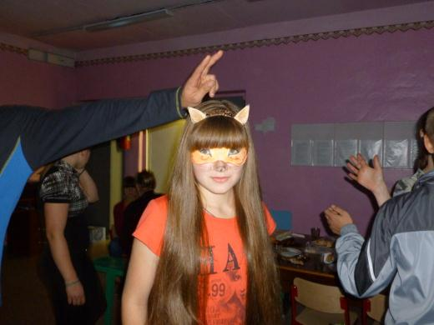
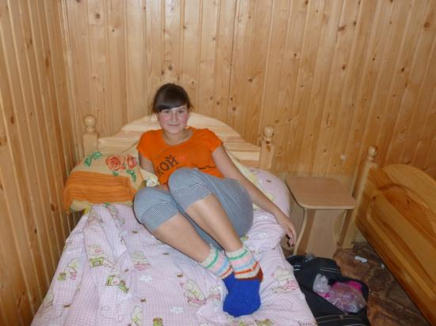

Slide 20
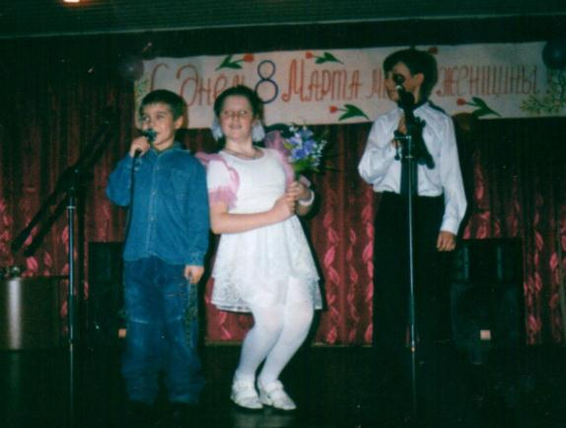
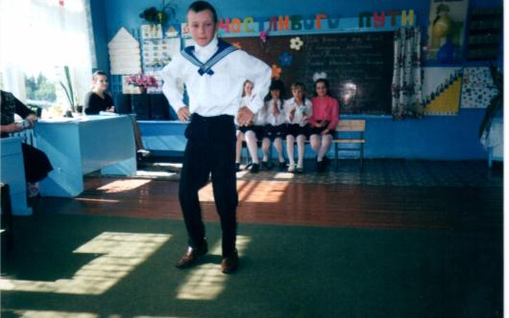

Slide 21
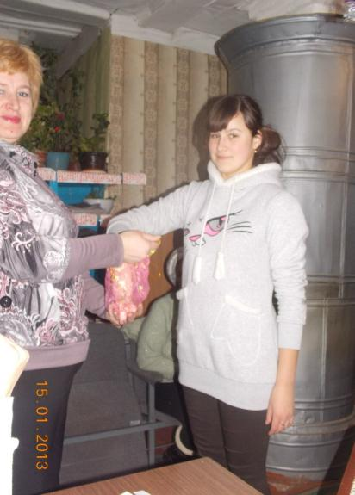
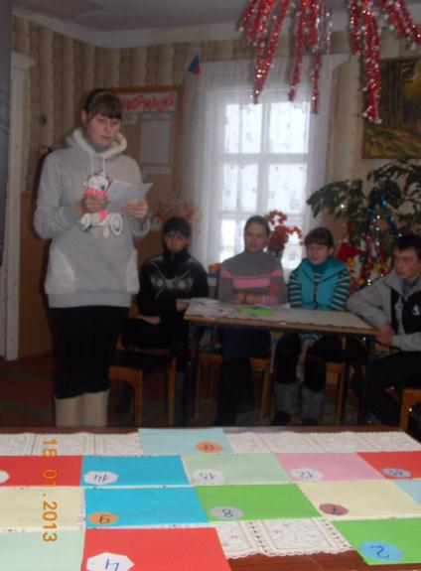

Slide 22
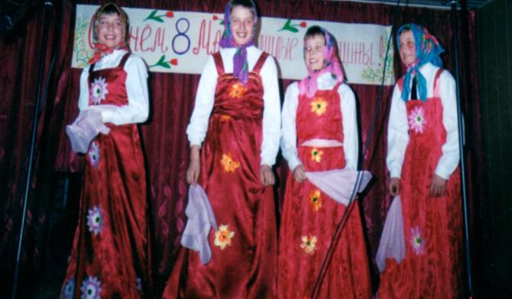
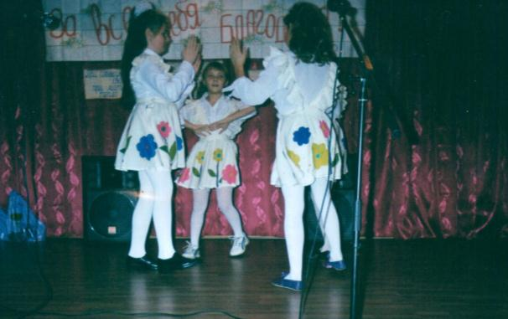

Slide 23
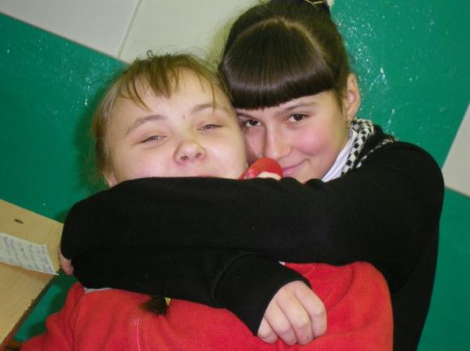
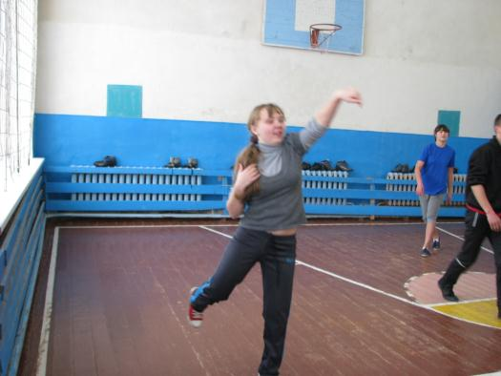

Slide 24
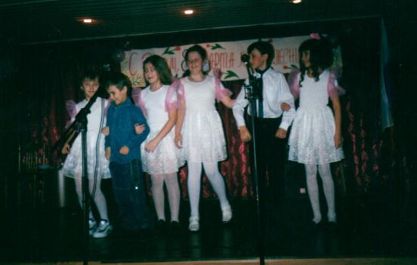
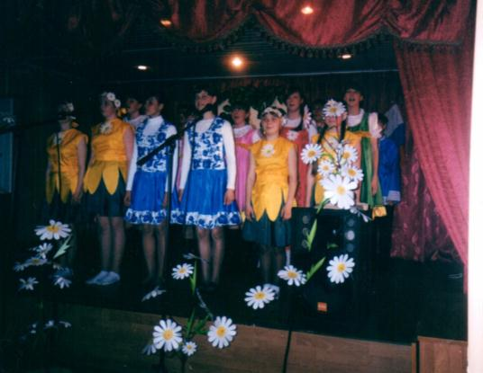

Slide 25
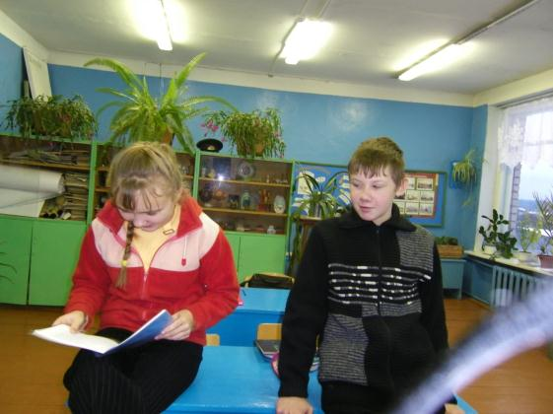
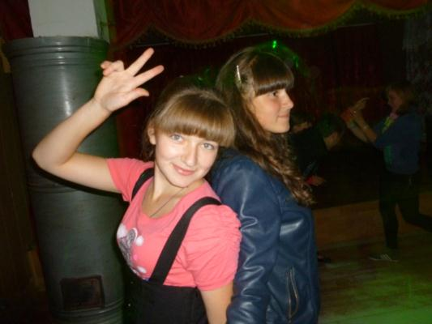

Slide 26
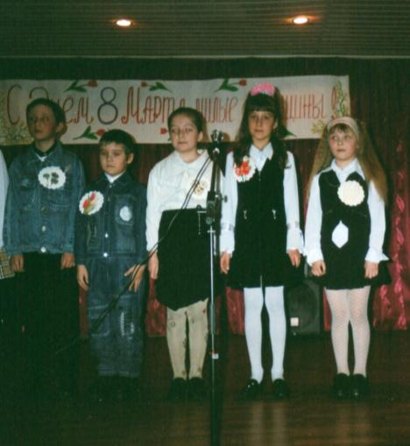
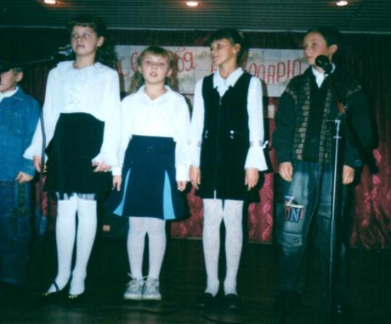

Slide 27
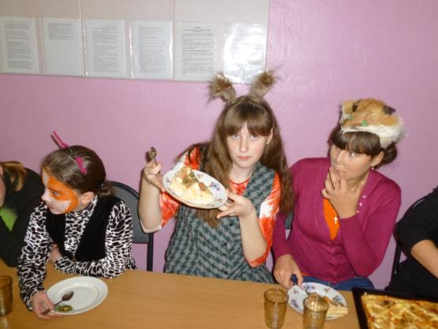
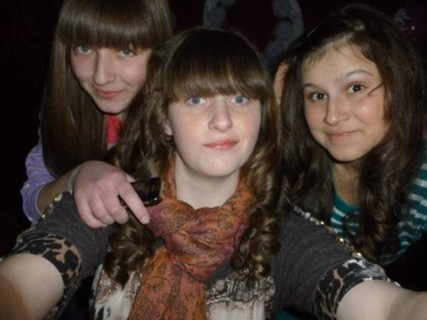

Slide 28
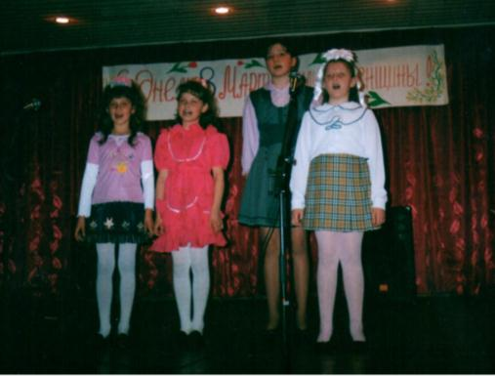
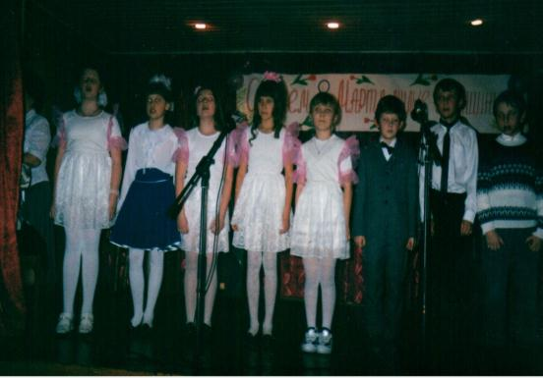

Slide 29



Slide 30



Slide 31



Slide 32



Slide 33



Slide 34



Slide 35



Slide 36



Slide 37



Slide 38



Slide 39



Slide 40



Slide 41



Slide 42



Slide 43



Slide 44



Slide 45


Slide 46



Slide 47



Slide 48



Slide 49



Slide 50



Slide 51



Slide 52


Slide 53


Slide 54


Slide 55


Slide 56


Slide 57


Длинная коса-
русская краса!!

Slide 58


А меня любит солнышко!!!

Slide 59


Спортсменка, комсомолка
и просто красавица!

Slide 60


Светик-семицветик!

Slide 61


Вася-василёк!!

Slide 62

Наши любимые…
Самые добрые, самые лучшие-
Учителя!!!

Slide 63
Ваш скромный труд цены не знает,
Ни с чем он не сравним!
И все с любовью величают
Вас именем простым -
Учитель. Кто ж его не знает,
Простое имя это,
Что светом знаний озаряет
Живую всю планету!
Мы в вас берем свое начало,
Вы - нашей жизни цвет,-
И пусть года, как свечи, тают,-
Нам не забыть вас, нет!

Slide 64

Рыжова Юлия Викторовна.
Даже она была у нас
классной руководительницей

Slide 65

Алексеева Надежда Егоровна
Учитель математики, а также наша классная руководительница
с 5 по 8 класс

Slide 66

Классный руководитель 9 класса
Андреева Светлана Борисовна

Slide 67

Директор
Яковлева Любовь Владимировна

Slide 68

Завуч
Красноумова Валентина Алексеевна

Slide 69

Веселые уроки

Slide 70

Урок русского языка и литературы

Slide 71



Урок немецкого языка

Slide 72


Урок химии и биологии

Slide 73



Урок истории и обществознания

Slide 74


Урок географии

Slide 75



Урок музыки и изо

Slide 76



Урок математики

Slide 77


Урок физкультуры

Slide 78



Урок физики

Slide 79

Лебедев Михаил Павлович
Наш незаменимый водитель

Slide 80


Наш, любящий чистоту, техперсонал

Slide 81

Отдельное спасибо нашим работникам столовой!!!

Slide 82


Такие разные учителя

Slide 83



Slide 84



Slide 85


Slide 86



Slide 87



Slide 88
Праздник радостью одет, школьники с цветами!
Пролетело 9 лет жизни вместе с нами.
Сколько было... и не счесть, разного за годы:
Изученья, чтенья, песни, летние походы.
Здесь друзей себе нашли, знанья получили,
Чтоб по жизни пронесли то, что в нас вложили.
Впереди весь мир открыт - выбирай дорогу!
Нам конечно не забыть школьного порога,
Жизнь большая впереди!
С праздником - кричат!
Сердцу радостно в груди,
И глаза блестят!

Slide 89

Спасибо за внимание

